Slide 1


Slide 2
История государственности и государственной символики Республики Татарстан

Slide 3
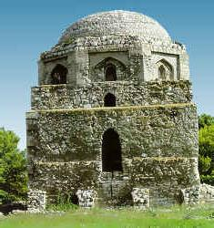
ВОЛЖСКАЯ БУЛГАРИЯ
В конце 9 века и в начале 10 века на территории современного Татарстана возникло первое феодальное государство - Волжская Булгария.
Волжская Булгария считалась наиболее северной мусульманской страной мира. В 922 году ислам здесь становится государственной религией.

Slide 4
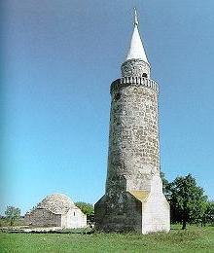
ВОЛЖСКАЯ БУЛГАРИЯ
Волжскую Булгарию называли страной тысячи городов.
Самыми крупными городами считались Биляр и Болгар.
Здесь достигли большого развития такие науки, как медицина, история, астрономия, математика.

Slide 5
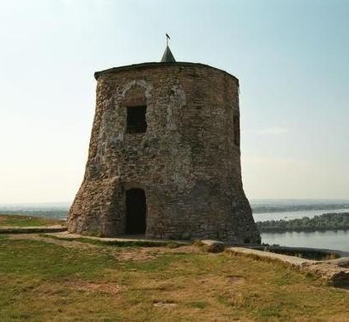
ВОЛЖСКАЯ БУЛГАРИЯ
Волжские булгары –единственный народ, который смог разбить войска Чингисхана в 1223 году. После этого монголы 13 лет безуспешно штурмовали булгарское государство. Лишь в 1229 году монголы смогли разбить булгар и стали стремительно продвигаться по территории государства, а в 1236 году Волжская Булгария была полностью разорена.

Slide 6
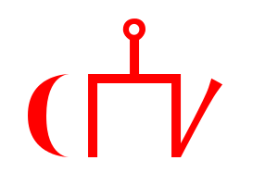
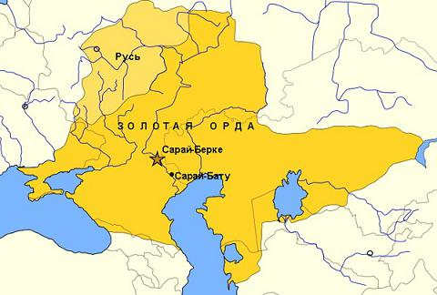
ЗОЛОТАЯ ОРДА
В 1240 году Волжская Булгария вошла в состав Золотой Орды (Улуса Джучи) и была частью этого государства в период его могущества.
Государство Золотая Орда просуществовало около двухсот лет.
Город Булгар, как крупный политический и экономический центр в Поволжье, являлся временной столицей Золотой Орды.
Флаг Золотой Орды
с карты Анджелино Далорто (1339)

Slide 7
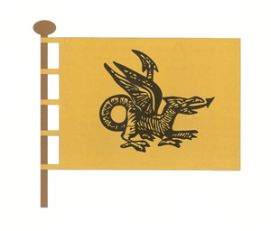
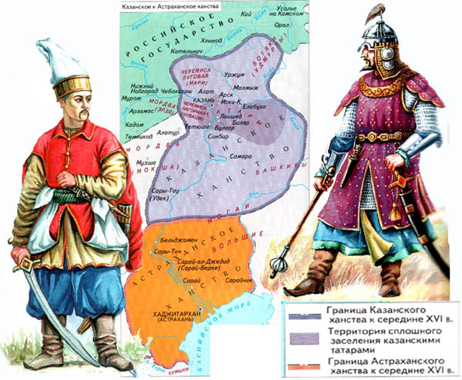
КАЗАНСКОЕ ХАНСТВО
В XV веке Золотая Орда распалась.
Появились маленькие независимые княжества: Ногайская Орда, Казанское, Крымское, Астраханское, Узбекское, Сибирское ханства.
Казанское ханство выделилось в 1438 году. Высшая государственная власть принадлежала хану.
Столицей ханства был город Казань.
Флаг Казанского Ханства (1438 - 1552 г.)

Slide 8
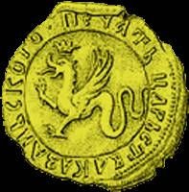
КАЗАНСКОЕ ЦАРСТВО
В 1552 году Казань была взята московским царем Иваном IV.
Казанское ханство прекратило своё существование и было присоединено к России. Оно стало так называемым формально независимым Казанским царством.
Возглавлялось российским царём, получившим титул «Царь Казанский»
Эмблема Казани – «печать Казанская»
с Большой печати Ивана Грозного (1577 г.)

Slide 9
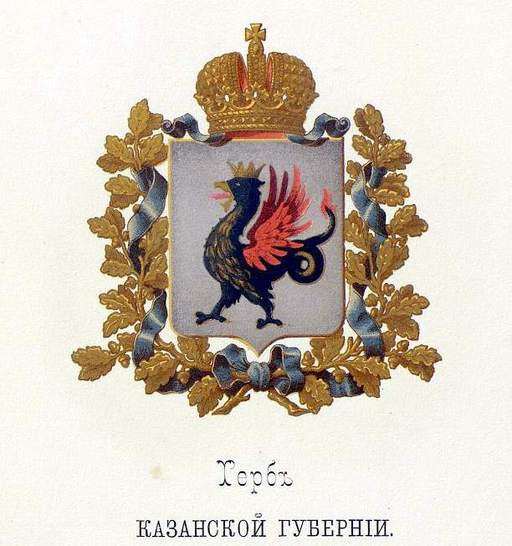
КАЗАНСКАЯ ГУБЕРНИЯ
В 1708 году в ходе административно-территориальной реформы Российской империи, начатой Петром I была образована Казанская губерния.
Основу губернии составила территория Казанского ханства.
В 1781 году Казанская губерния преобразована в наместничество (с 1796 года - вновь губерния), в которое в вошли 13 уездов. В том же году были утверждены гербы губернии и уездных городов.

Slide 10


ИДЕЛЬ-УРАЛЬСКАЯ РЕСПУБЛИКА
20 ноября 1917 года на съезде народов Поволжья (Милли Меджлиси) было принято решение о провозглашении на территориях Казанской и Уфимской губерний, а также части территорий прилегающих губерний, Идель-Уральской республики (Штата Идель-Урал).
Флаг Идель-Урала

Slide 11


ТАТАРСКАЯ АВТОНОМНАЯ СОВЕТСКАЯ СОЦИАЛИСТИЧЕСКАЯ РЕСПУБЛИКА
27 мая 1920 года декретом ВЦИК и Совнаркома РСФСР провозглашена и с 25 июня 1920 года организована Татарская Автономная Советская Социалистическая Республика.
Согласно данному документу в состав автономной республики вошли территории, выделенные из Казанской, Уфимской, Самарской, Вятской и Симбирской губерний.

Slide 12
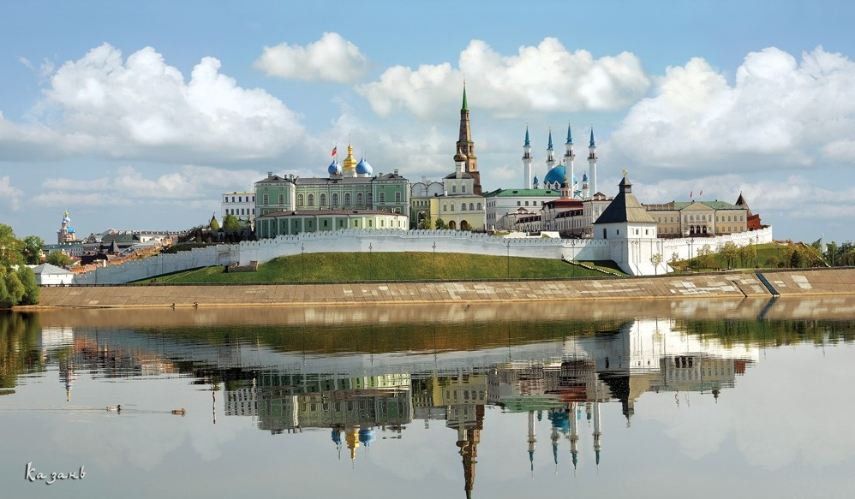
ТССР - РЕСПУБЛИКА ТАТАРСТАН
30 августа 1990 года Верховный Совет ТАССР принял декларацию о государственном суверенитете Татарии, преобразовав её в «Татарскую Советскую Социалистическую Республику - Республику Татарстан».

Slide 13

РЕСПУБЛИКА ТАТАРСТАН
7 февраля 1992 года Татарская ССР - Республика
Татарстан переименована в Республику Татарстан

Slide 14

ГОСУДАРСТВЕННАЯ СИМВОЛИКА РЕСПУБЛИКИ ТАТАРСТАН
Государственный герб Республики Татарстан утвержден Постановлением Верховного Совета Республики Татарстан от 7 февраля 1992 года (№1415-XII).
Авторы: Н.Г. Ханзафаров (идея),
Р.З. Фахрутдинов (исполнение)

Slide 15

ГОСУДАРСТВЕННАЯ СИМВОЛИКА РЕСПУБЛИКИ ТАТАРСТАН
Государственный флаг Республики Татарстан утвержден Постановлением Верховного Совета Республики Татарстан от 29 ноября 1991 года (№1314-XII).
Автор: Т.Г. Хазиахметов

Slide 16
Источники
Положение о государственном гербе Республики Татарстан (от 07.02.1992)
Положение о государственном гимне Республики Татарстан (от 27.08.1993)
Положение о государственном флаге Республики Татарстан (от 29.11.1991)
http://www.tatar.ru
http://tatarstan.ru/
https://ru.wikipedia.org
http://kitaphane.tatarstan.ru
http://geraldic.taba.ru

